Slide 1
Rola Wód Polskich w ochronie przed powodzią
Warszawa, 15 marca 2018 r.
Prezes Wód Polskich Przemysław Daca
Zastępca Prezesa Wód Polskich Krzysztof Woś

Slide 2
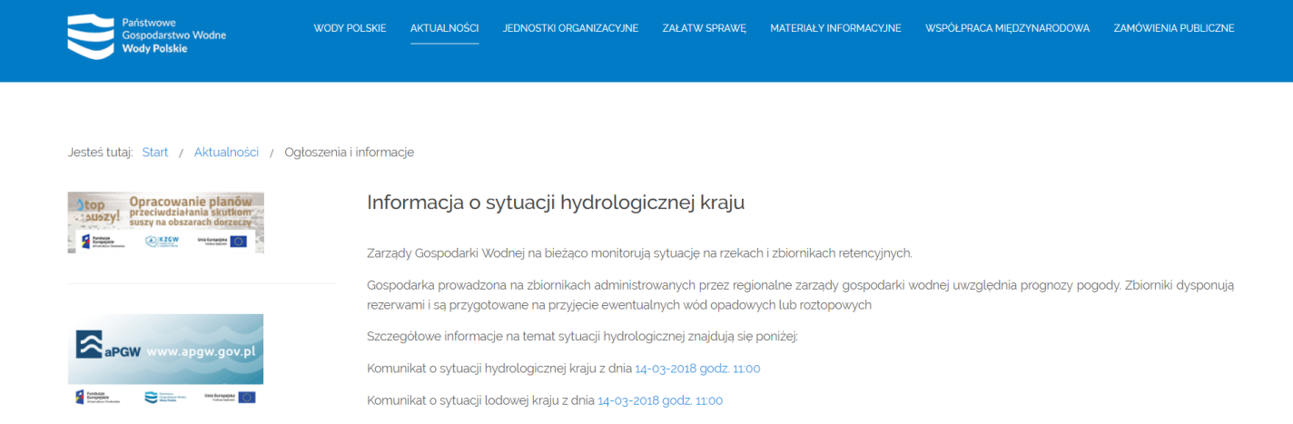
Bieżąca sytuacja hydrologiczna
Monitoring stanów wód
Wody Polskie na bieżąco monitorują sytuację na rzekach i zbiornikach retencyjnych.
Gospodarka prowadzona na zbiornikach administrowanych przez regionalne zarządy gospodarki wodnej uwzględnia prognozy pogody. Zbiorniki dysponują rezerwami i są przygotowane na przyjęcie ewentualnych wód opadowych lub roztopowych.
Codzienne raporty o sytuacji hydrologicznej kraju są publikowane na stronie głównej Wód Polskich (www.wody.gov.pl).
wody.gov.pl
Notes:
Regionalne zarządy gospodarki wodnej w Wodach Polskich prowadzą bieżący monitoring sytuacji hydrologicznej oraz urządzeń hydrotechnicznych na swoich obszarach działania.
Krajowy Zarząd Gospodarki Wodnej, w oparciu o dane ze wszystkich regionów wodnych oraz materiały IMGW, przygotowuje codzienne komunikaty o sytuacji hydrologicznej w kraju, w celu zapewnienia informacji o pracy głównych zbiorników retencyjnych oraz ogólnej sytuacji na rzekach.
Informacje te przekazywane są służbom kryzysowym na szczeblu regionalnym przez regionalne zarządy gospodarki wodnej, natomiast informacja zbiorcza z całego obszaru kraju kierowana jest m.in. do Rządowego Centrum Bezpieczeństwa, Komendy Głównej Straży Pożarnej oraz Ministerstwa Gospodarki Morskiej i Żeglugi Śródlądowej. Codzienny zbiorczy raport jest publikowany na stronie głównej Wód Polskich dostępnej pod adresem www.wody.gov.pl. W wyjątkowych sytuacjach, gdy występuje zagrożenie powodziowe, na tej stronie publikowane są również komunikaty prasowe, napisane bardziej przystępnym niespecjalistycznym językiem.

Slide 3
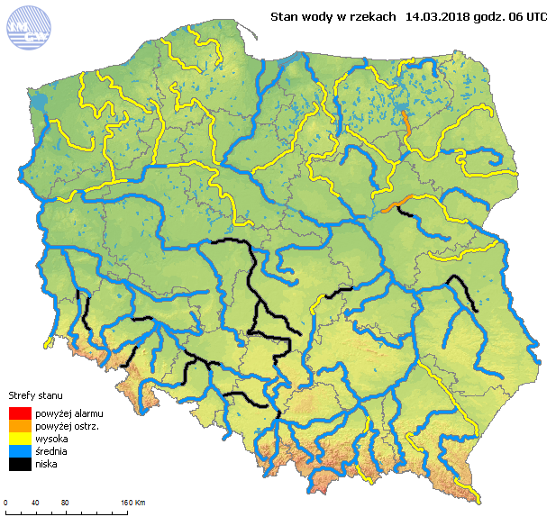
Bieżąca sytuacja hydrologiczna
Prognozy na najbliższe dni
Wody Polskie monitorują również stan techniczny urządzeń wodnych. Zarządzają utrzymaniem m.in. 8 638 km wałów przeciwpowodziowych.
Aktualnie nie należy spodziewać się wystąpienia zagrożenia powodziowego. Stany wód układają się głównie w strefie wody średniej.
Notes:
Na podstawie prognozy pogody na najbliższe dni można założyć, że ilość przewidywanych opadów oraz spadająca temperatura nie wpłyną znacząco na sytuację hydrologiczną w Polsce. Nie należy spodziewać się zagrożenia powodziowego.
Mapa, którą widać została opracowana przez Instytut Meteorologii i Gospodarki Wodnej – Państwowy instytut badawczy finansowany przez Wody Polskie. Warto przypomnieć, że zgodnie z ustawą Prawo wodne, Wody Polskie finansują działalność:
Państwowej służby hydrologiczno-meteorologicznej, którą pełni IMGW
Państwowej służby do spraw bezpieczeństwa budowli piętrzących, którą również pełni IMGW
Państwowej służby hydrogeologiczną, którą pełni Państwowy Instytut Geologiczny.

Slide 4
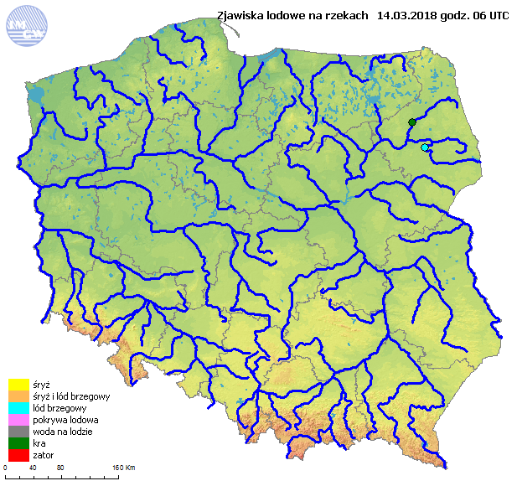
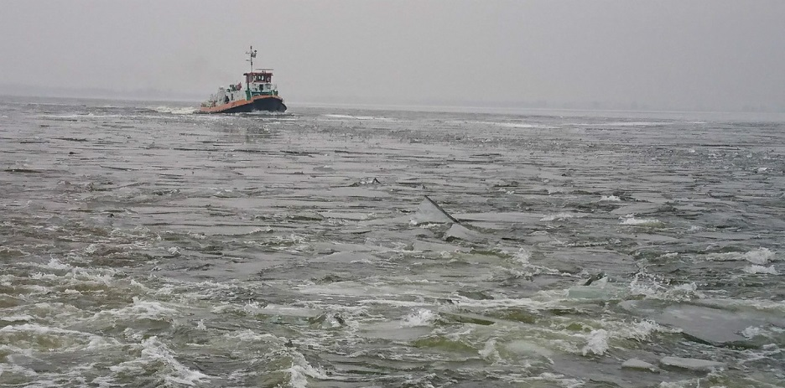
Bieżąca sytuacja lodowa
Akcje lodołamania
Wody Polskie kruszą lód. Ostatnią akcję lodołamania przeprowadził RZGW w Szczecinie.
Lodołamacz Wód Polskich podczas akcji 6 marca 2018 r. Fot. Wody Polskie
Notes:
W sezonie zimowym monitoring prowadzony jest również w zakresie zjawisk lodowych na głównych rzekach. Monitoring pozwala na uzyskiwanie kompletnej informacji o przebiegu zjawisk lodowych (w tym dotyczących procentu zlodzenia, czy grubości pokrywy lodowej), występowania ewentualnych spiętrzeń i zatorów lodowych oraz o prowadzonej akcji lodołamania. Obserwacje prowadzone są codziennie, przez służby terenowe, na całej długości odcinków rzek administrowanych przez RZGW. Krajowy Zarząd Gospodarki Wodnej w czasie trwania pogotowia i akcji lodołamania w sezonie zimowym zbiera dane z prowadzonego przez regionalne zarządy gospodarki wodnej monitoringu występowania zjawisk lodowych i prowadzonych akcji lodołamania na głównych rzekach i zamieszcza je w każdy dzień roboczy wraz ze zbiorczym komunikatem o sytuacji hydrologicznej dla całego kraju na stronie internetowej KZGW. Zbiorcze komunikaty z informacją o przebiegu zjawisk lodowych przekazywane są w każdy dzień roboczy również m.in. do Rządowego Centrum Bezpieczeństwa i Komendy Głównej Państwowej Straży Pożarnej.
Ostatnio akcję lodołamania Wody Polskie przeprowadziły na terenie RZGW w Szczecinie. Akcja rozpoczęła się we wtorek 6 marca o godzinie 7.30 w siedzibie Nadzoru Wodnego w Podjuchach. Pierwszego dnia na lód wypłynęły dwa polskie lodołamacze "Dzik" i "Odyniec" oraz cztery jednostki z Niemiec. Warto dodać, że szczeciński regionalny zarząd gospodarki wodnej był koordynatorem polsko-niemieckiej akcji lodołamania na Odrze. Już pierwszego dnia akcji na akwenach było siedem polskich lodołamaczy i cztery niemieckie. Do rozkruszenia było ponad 70 kilometrów pokrywy lodowej, której średnia wysokość sięgała 20 centymetrów. Najwyższe piętrzenia miały jednak nawet półtora metra wysokości. Akcja została zakończona 10 marca.

Slide 5
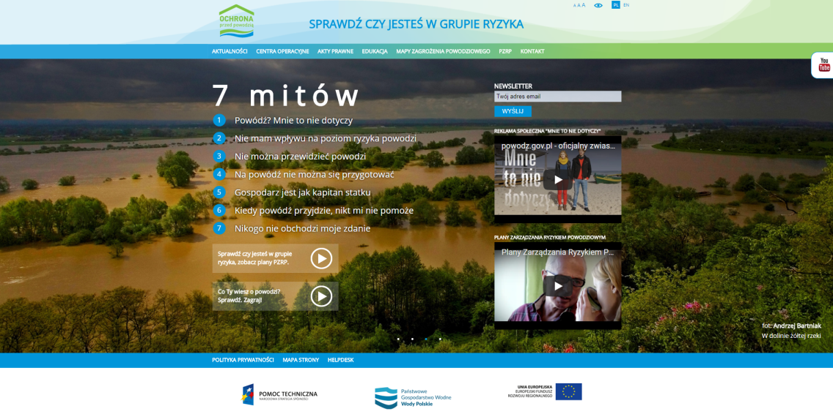
Centra operacyjne Wód Polskich
Ochrona mieszkańców naszego kraju przed powodzią to najważniejsze zadanie Wód Polskich.
Centra operacyjne
powodz.gov.pl
Notes:
W Wodach Polskich na poziomie krajowego zarządu i regionalnych zarządów działają centra operacyjne. Numery telefonów i adresy mailowe do nich można znaleźć m.in. na prowadzonej przez Wody Polskie stronie powodz.gov.pl.
Warto przypomnieć, że Wody Polskie to 11 regionalnych zarządów, 50 zarządów zlewni i 330 nadzorów wodnych. Reforma gospodarki wodnej doprowadziła do połącznia rozproszonych dotąd kompetencji z zakresu zarządzania naszymi zasobami wodnymi. Dzięki temu możemu m.in. ujednolicić i usprawnić komunikację z zakresu ochrony przed powodzią i suszą.

Slide 6
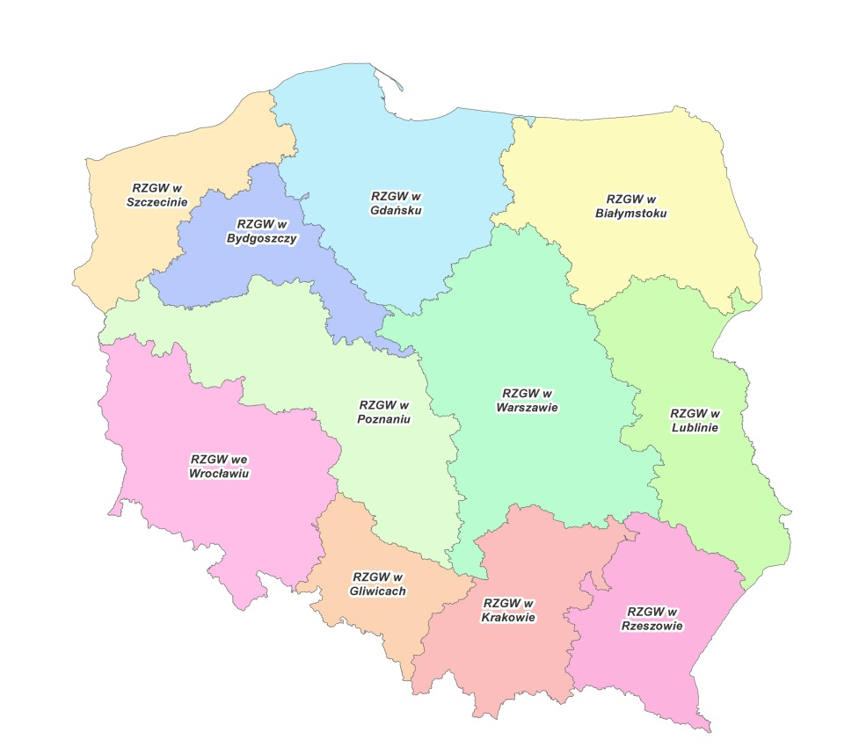
Centra operacyjne Wód Polskich
Ujednolicenie zasad komunikacji
centrum.operacyjne@wody.gov.pl
Nowy ogólny adres mailowy, na który można zgłaszać zagrożenia.
Adresy mailowe centrów operacyjnych w regionalnych zarządach gospodarki wodnej:
RZGW w Białymstoku
RZGW w Bydgoszczy
RZGW w Gdańsku
RZGW w Gliwicach
RZGW w Krakowie
RZGW w Lublinie
RZGW w Poznaniu
RZGW w Rzeszowie
RZGZW w Szczecinie
RZGW w Warszawie
RZGW we Wrocławiu
co.bialystok@wody.gov.pl
co.bydgoszcz@wody.gov.pl
co.gdansk@wody.gov.pl
co.gliwice@wody.gov.pl
co.krakow@wody.gov.pl
co.lublin@wody.gov.pl
co.poznan@wody.gov.pl
co.rzeszow@wody.gov.pl
co.szczecin@wody.gov.pl
co.warszawa@wody.gov.pl
co.wroclaw@wody.gov.pl
+48 (85) 748 12 46
+48 (52) 339 11 34
+48 (58) 326 18 64
+48 (32) 777 49 30
+48 (12) 628 43 30
+48 (81) 531 03 37
+48 (61) 856 77 38
+48 601 410 414
+48 (91) 441 12 00
+48 (22) 587 03 26
+48 (71) 328 05 87
Notes:
Założyliśmy adres centrum.operacyjne@wody.gov.pl, który jest obsługiwany w centrali Wód Polskich. Za jego pomocą można zgłaszać miejsca, w których woda grozi wylaniem z koryta rzeki, lub gdzie już do tego doszło. Pracownicy Wód Polskich będą niezwłocznie przekazywali tę informację do naszych jednostek terenowych.

Slide 7
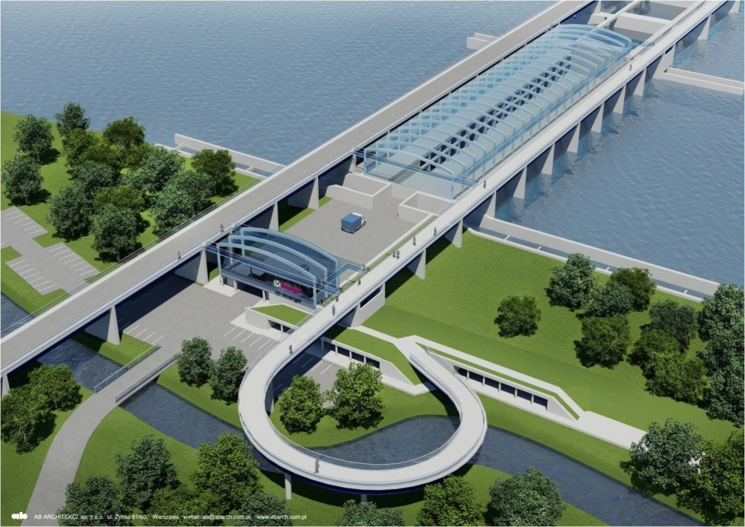
Najważniejsze inwestycje
Przykładowe priorytetowe zadania inwestycyjne Wód Polskich to m.in.:
Budowa stopnia wodnego Siarzewo na Wiśle
Budowa stopnia wodnego Malczyce na Odrze
Modernizacji śródlądowych dróg wodnych
Wizualizacja stopnia wodnego Siarzewo
Notes:
Poprawa naszego bezpieczeństwa przed powodzią i suszą nastąpi za sprawą wielu inwestycji, które realizujemy i planujemy. Najważniejsze z nich to bez wątpienia budowa stopni wodnych, przede wszystkim planowana budowa Siarzewa i realizowana budowa Malczyc.

Slide 8
Dziękujemy za uwagę

